Slide 1
Cultural Collection French Y8 Term 2
Pete Watson
Date updated: 09/02/21

Slide 2
8.2.1.1
Slides 59-62: listening and reading activities on French school system

Slide 3
Abdel au téléphone
Léa parle des écoles en France
écouter / écrire / parler
Léa donne une présentation en classe sur le système scolaire en France.
Écoute et prends des notes.
Les différentes écoles en France.
Présentation de Léa.
Notes:
Timing: 10 minutes
Aim: Dictagloss – Reconstruct a text from notes
Procedure:
Students write 1-10 in their notebooks with plenty of space for each point.
Students listen to the presentation and take notes about each point.
Play the presentation again if necessary. How many times depends on the class and ability level and is up to the teacher’s judgment.
Based on the notes students reconstruct the monologue (could be done in pairs/groups of four).
Students summarise the text in English and discuss any differences between school in France and England.
Transcript: L’école primaire est pour les élèves de six à onze ans.
On ne va pas à l’école le mercredi après-midi.
Le collège est pour les élèves de onze à quinze ans.
On ne porte pas d’uniforme.
Le déjeuner est très important. Chaque jour, on mange les repas à table dans la cantine.
Les professeurs donnent des notes sur vingt aux élèves.
Pour réussir un examen, un élève doit avoir une note de dix sur vingt (au minimum).
Si on a une mauvaise note à la fin de l’année*, on doit redoubler.
Le lycée est pour les élèves de quinze à dix-huit ans.
Au lycée, on prépare le baccalauréat. Si on réussit, on peut aller à l’université.
Word frequency of cognates used (1 is the most frequent word in French): note [1161], système [289], présentation [1723]
Source: Londsale, D., & Le Bras, Y. (2009). A Frequency Dictionary of French: Core vocabulary for learners London: Routledge.

Slide 4
Abdel au téléphone
écouter
Léa parle des écoles en France
1
L’école primaire est pour les élèves de six à onze ans.
2
On ne va pas à l’école le mercredi après-midi.
3
Le collège est pour les élèves de onze à quinze ans.
4
On ne porte pas d’uniforme.
5
Le déjeuner est très important. Chaque jour, on mange les repas à table à la cantine.
Notes:
Transcript dictagloss for checking.
Word frequency of (near-)cognates used:
primaire [2527]; table [1019]; cantine [>5000]
Source: Londsale, D., & Le Bras, Y. (2009). A Frequency Dictionary of French: Core vocabulary for learners London: Routledge.

Slide 5
Abdel au téléphone
écouter
Léa parle des écoles en France
* at the end of the year.
6
Les professeurs donnent des notes sur vingt aux élèves.
7
Pour réussir un examen, un élève doit avoir une note de dix sur vingt (au minimum).
‘Redoubler’ means to repeat a year. This happens if you are not ready to move up to the next academic year.
8
Si on a une mauvaise note à la fin de l’année*, on doit redoubler.
9
Le lycée est pour les élèves de quinze à dix-huit ans.
10
Au lycée, on prépare le baccalauréat. Si on réussit, on peut aller à l’université.
The ‘baccalauréat’ is the high school leaving qualification you need to get if you want to study at university. You take it at around age 18.
Notes:
Transcript dictagloss for checking.
Word frequency of (near-)cognates used:
minimum [1410], redoubler [>5000]; baccalauréat [>5000], cantine [>5000]
Source: Londsale, D., & Le Bras, Y. (2009). A Frequency Dictionary of French: Core vocabulary for learners London: Routledge.

Slide 6
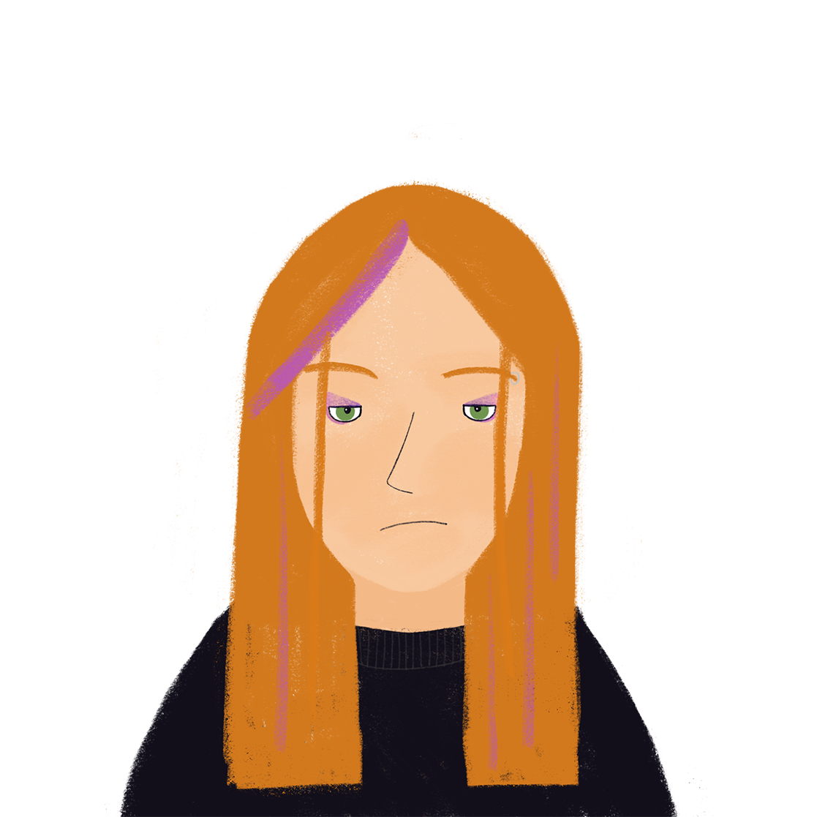
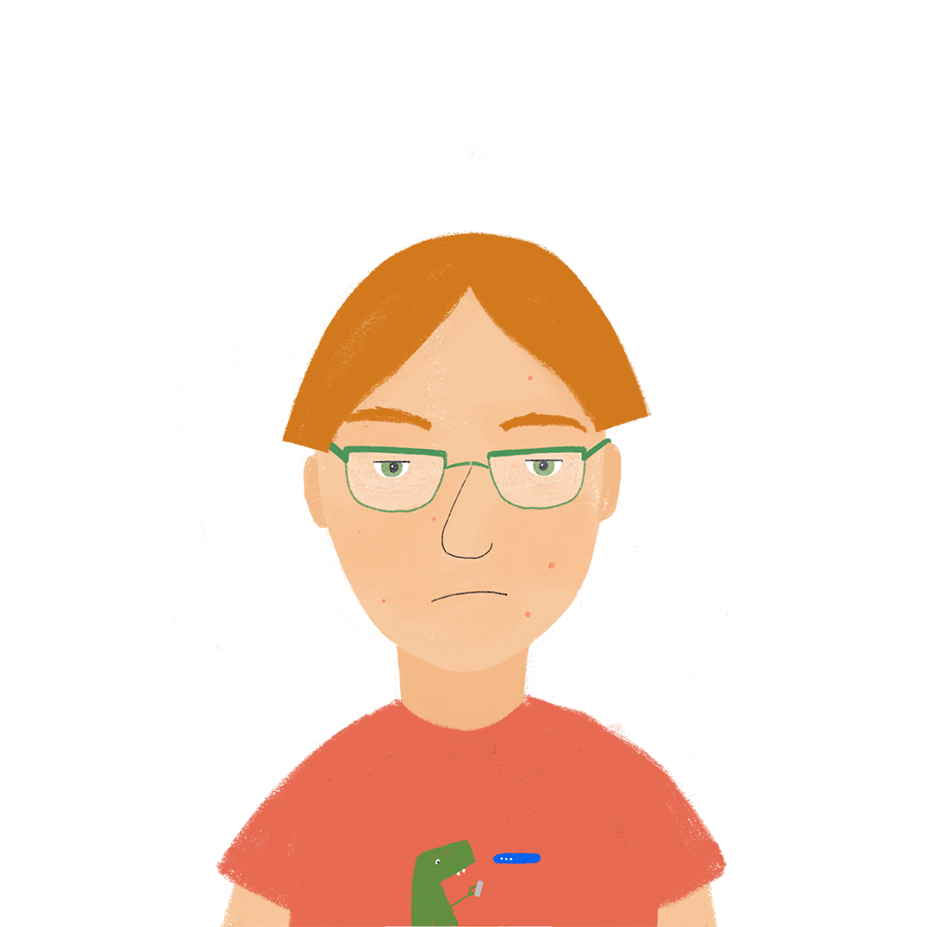
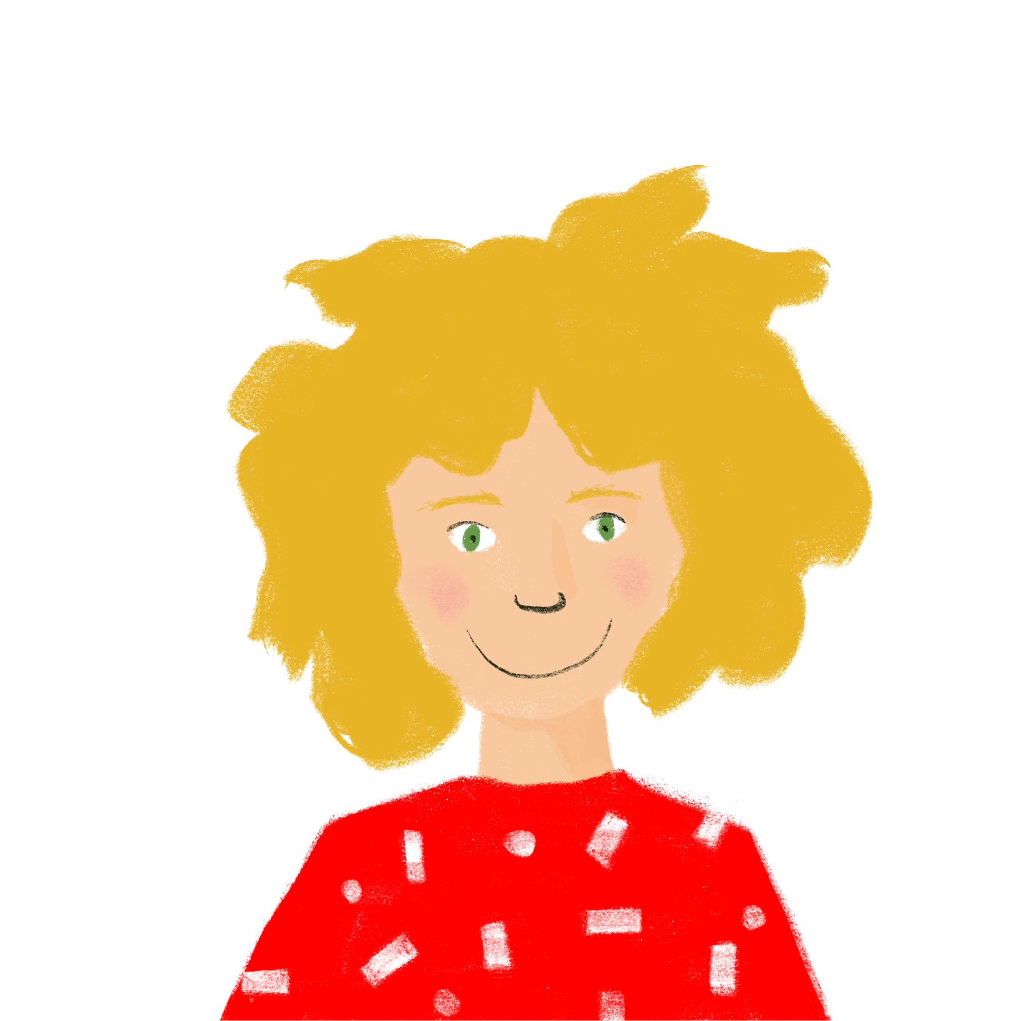
Abdel au téléphone
lire
Qui va où ?
L’école primaire
Le collège
Le lycée
L’université
Amir, 12
Élodie, 17
Abdel, 20
Noura, 9
Antoine, 15
Léa, 12
Notes:
Timing: 3 minutes
Aim: Applying cultural knowledge of the French school system
Procedure:
1. Students use the information about the school system that they learned through the dictagloss to determine which stage of the education system the young people are at.
2. Teachers elicit answers by asking e.g. ‘Amir, il va où ?’
3. On clicks, the faces fly to the appropriate type of school.

Slide 7
8.2.1.5
Slide 25: syllables and stress speaking activity with French towns

Slide 8
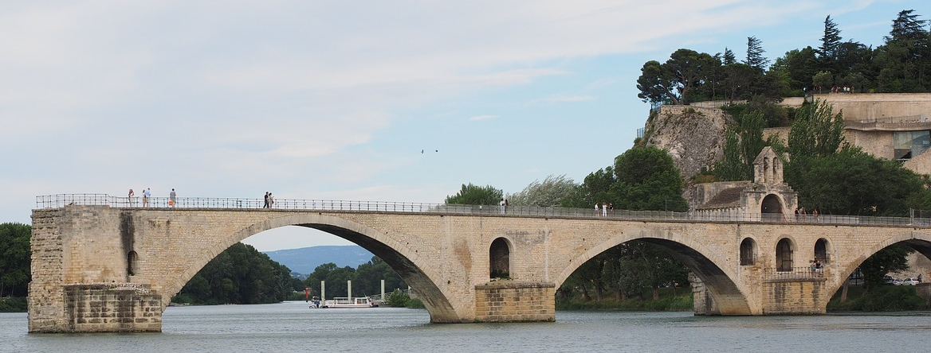
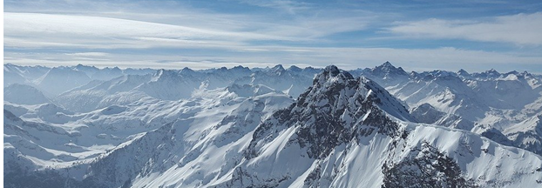
Syllables and stress
parler
Remember!
Sound all the syllables fairly equally (emphasise the last one a bit more). Pronounce the vowels fully – don’t ‘reduce’ them!
Comment prononcer les noms de villes ?
Bordeaux
Perpignan
Grenoble
Besançon
Toulouse
Avignon
Chambéry
La Rochelle
Notes:
Timing: 4 minutes
Aim: to consolidate French stress-pattern rules through pronunciation of unknown place names.
Procedure:
1. Remind students of the differences between English and French pronunciation patterns. Click to reveal a bubble containing the key points.
2. Working in pairs, students try to say the words aloud. Students should take their time, as these are unknown proper nouns, and they will also need to apply SSC knowledge.
3. Click to hear the words pronounced by a native speaker. Students repeat a few times, increasing in speed.

Slide 9
8.2.1.6
Slides 29-34: Short series of activities about news about the pandemic situation in France

Slide 10
La crise* des hôpitaux ! (A)
*
* la crise = crisis
parler
Lisez le texte ensemble !
Person A
1. À Bordeaux, Toulouse et Avignon les hôpitaux …
2. français / française a dit : ‘Beaucoup de personnes deviennent malades, c’est un grand …
3. international / internationaux on dit la même …
4. mauvais / difficile mais les médecins…
5. français / petits ne sont pas en danger, mais la crise tue beaucoup de vieilles …
6. modèle / solution mais un programme de vaccination n’est pas une réalité en ce moment.
Notes:
Timing: 10 minutes Aim: To recognise and produce:
correct plural markers –eux and –aux on masculine adjectives
correct plural markers –x and –aux on nouns
correct pre-nominal and post-nominal adjective positioning.
This activity includes some cognate and near cognate current affairs vocabulary so that students can extend their knowledge beyond the vocabulary in the set. Procedure: 1. Person A reads the first part of sentence 1, ending on the noun.
2. Person B completes the sentence with the adjective that matches the noun gender/number/position, and begins the next sentence.
3. Continue until the news report is complete.
4. Check answers on slide 31.
5. If time permits: oral or written translation of content (see slides 32-33 for a suggested solution).
Word frequency of cognates / unknown words used: (1 is the most frequent word in French) crise [765], public [285], président [268], situation [223], danger [932], entier [455], programme [340], vaccination [>5000] réalité [532].
Source: Londsale, D., & Le Bras, Y. (2009). A Frequency Dictionary of French: Core vocabulary for learners London: Routledge.

Slide 11
La crise* des hôpitaux ! (B)
parler
Lisez le texte ensemble !
Person B
1. … régional / régionaux sont ouverts maintenant. Le mois dernier on a fermé tous les bâtiments publics. Le président …
2. … problème / erreur !’ Sur les réseaux sociaux et dans les journaux …
3. … chose / exemple . On lit beaucoup que la situation est…
4. … bons / courageux aident beaucoup de personnes malades chaque jour. En général, les enfants …
5. ... hommes / personnes dans le monde entier. À l’avenir ils vont trouver une bonne …

Slide 12
La crise* des hôpitaux !
parler/écrire
Réponse
À Bordeaux, Toulouse et Avignon les hôpitaux régionaux sont ouverts maintenant. Le mois dernier on a fermé tous les bâtiments publics. Le président français a dit : ‘Beaucoup de personnes deviennent malades, c’est un grand problème !’ Sur les réseaux sociaux et dans les journaux internationaux on dit la même chose. On lit beaucoup que la situation est difficile mais les médecins courageux aident beaucoup de personnes malades chaque jour. En général, les enfants français ne sont pas en danger, mais la crise tue beaucoup de vielles personnes dans le monde entier. À l’avenir ils vont trouver une bonne solution mais un programme de vaccination n’est pas une réalité en ce moment.
Notes:
Answer slide
OPTIONAL EXTENSION/HOMEWORK
Translate the text into English. Suggested answer on next slide.

Slide 13
La crise* des hôpitaux !
écrire
À Bordeaux, Toulouse et Avignon les hôpitaux régionaux sont ouverts maintenant.
In Bordeaux, Toulouse and Avignon, the regional hospitals are open now.
Le mois dernier on a fermé tous les bâtiments publics. Le président français a dit : ‘Beaucoup de personnes deviennent malades, c’est un grand problème !’
Last month, they closed all the public buildings. The French president said: ‘A lot of people are becoming ill, it’s a big problem!’.
Sur les réseaux sociaux et dans les journaux internationaux on dit la même chose.
They are saying the same thing on social networks and in international newspapers.
On lit beaucoup que la situation est difficile mais les médecins courageux aident beaucoup de personnes malades chaque jour.
We are reading that the situation is difficult a lot, but the brave doctors are helping a lot of ill people every day.
Notes:
Answer slide

Slide 14
La crise* des hôpitaux !
écrire
En général, les enfants français ne sont pas en danger, mais la crise tue beaucoup de vielles personnes dans le monde entier.
In general, French children are not in danger, but the crisis is killing a lot of old people across/ all over / in the whole world.
À l’avenir ils vont trouver une bonne solution mais un programme de vaccination n’est pas une réalité en ce moment.
In the future, they are going to find a good solution but a vaccination programme is not a reality at the moment.
Notes:
Answer slide

Slide 15
8.2.2.5
Slides 28-29: phonics involving Parisian underground stations
Slides 36-37: speaking activity using Parisian bridges and churches

Slide 16
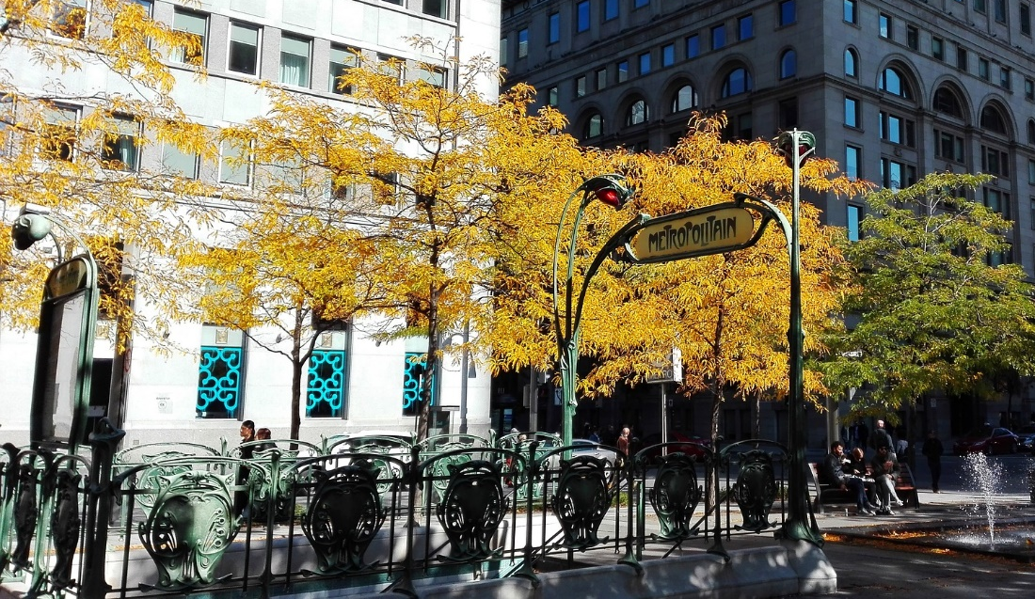
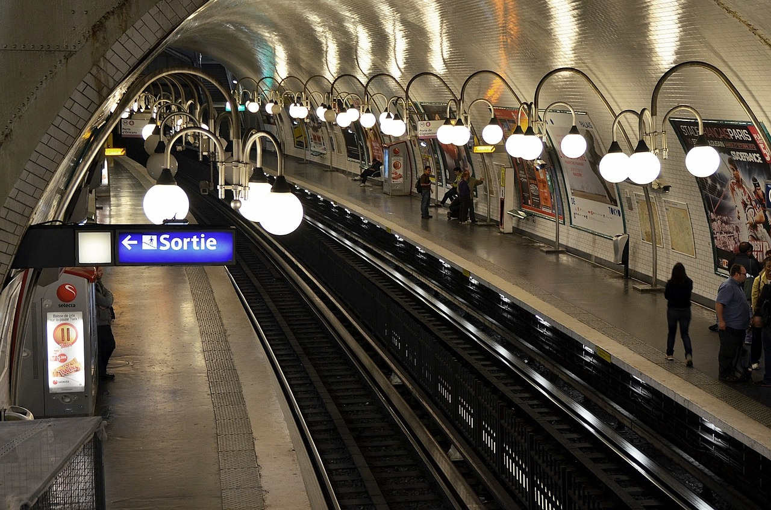
Phonétique
lire / parler
À Paris on peut prendre le métro pour vite se déplacer*.
Le métro est un train souterrain**.
* to get around
** underground
Notes:
Timing: 1 minute
Aim: To introduce students to the context of the phonics activity which follows.
Procedure:
1. Ask student to read the slide.
2. Ensure understanding by taking feedback.
Word frequency of unknown words used (1 is the most frequent word in French): se déplacer [714]; souterrain [4544]
Source: Londsale, D., & Le Bras, Y. (2009). A Frequency Dictionary of French: Core vocabulary for learners London: Routledge.
Word frequency of cognates used (1 is the most frequent word in French): métro [3227]
Source: Londsale, D., & Le Bras, Y. (2009). A Frequency Dictionary of French: Core vocabulary for learners London: Routledge.

Slide 17
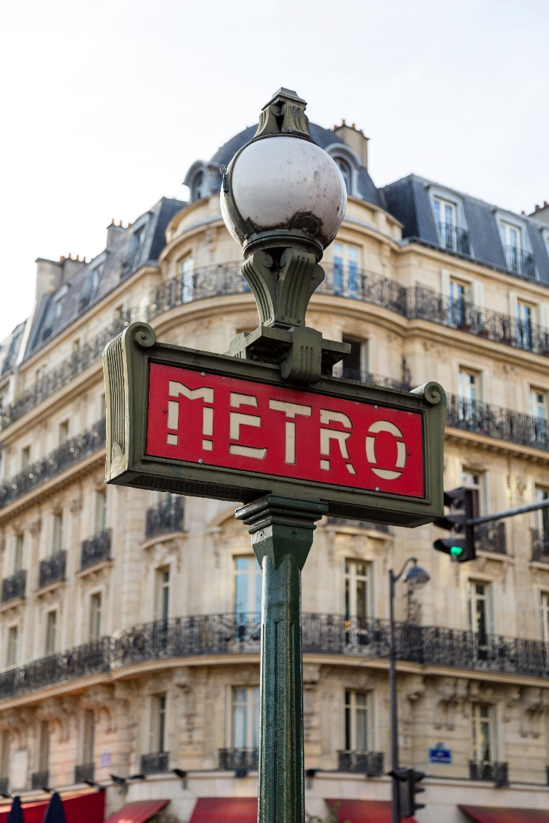
Phonétique
A→Z
Z→A
lire / parler
Des stations de métro à Paris.
Europe
Église d’Auteuil
Marie de Montreuil
Porte d’Auteuil
Pasteur
Pont-Neuf
Richelieu-Drouot
Notes:
Timing: 3 minutes
Aim: spoken practice of SSCs [eu] and [-euil/euill].
Procedure:
1. Partners take it in turns to say the station names in alphabetical order (A-Z). Partner A starts.
2. Partners take it in turns to say the station names in reverse alphabetical order (Z-A). Partner B starts.
3. Partners repeat to improve fluency of production.
4. Circulate to listen in to students’ pronunciation.

Slide 18
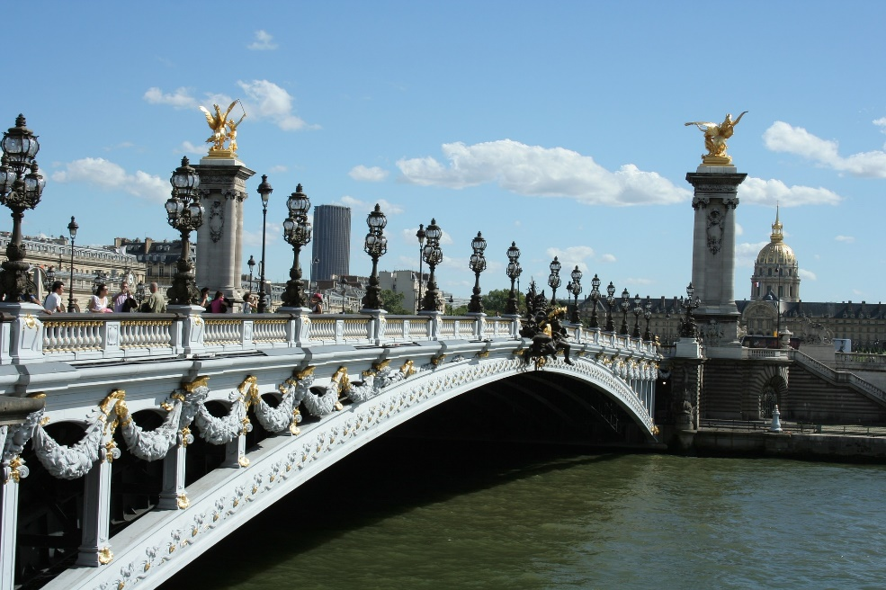
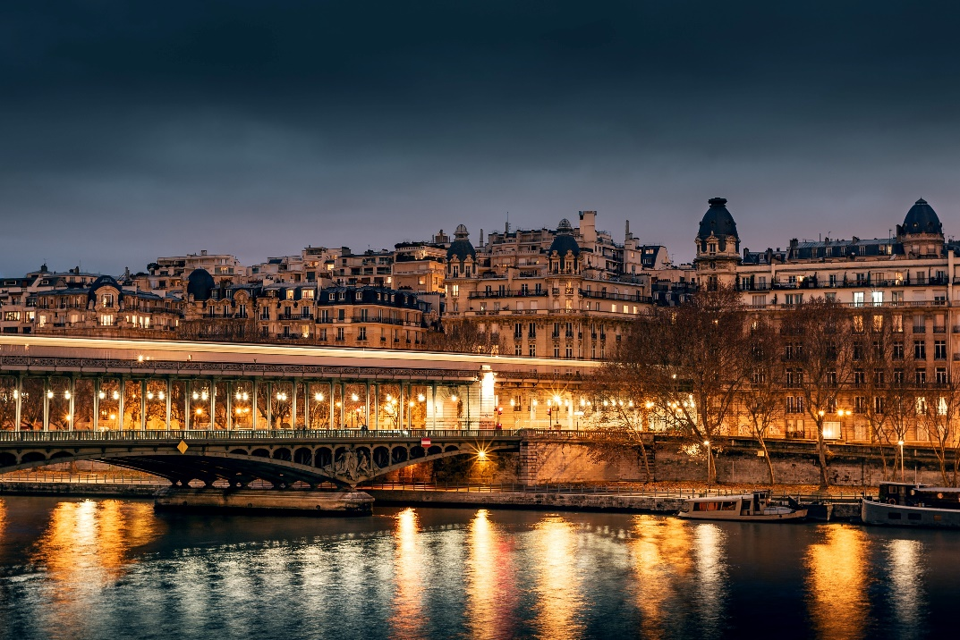
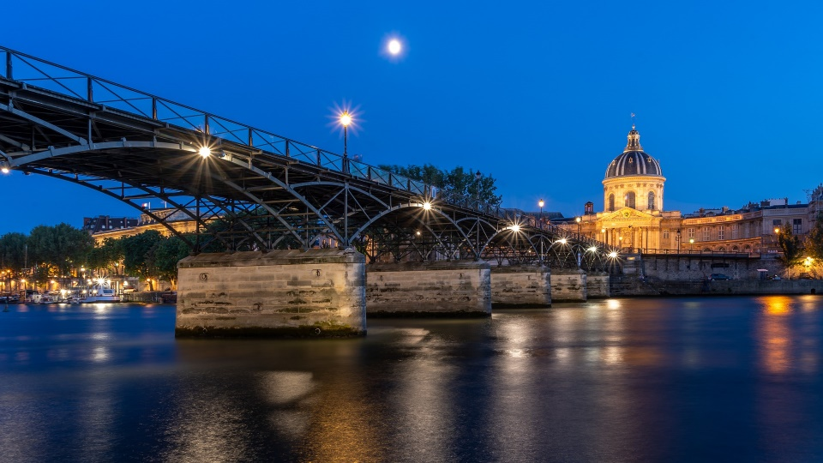
De beaux ponts à Paris
parler
Pont de Bir Hakeim
Pont Alexandre III
Pont des Arts
Pont Neuf
Notes:
Timing: 1 minute
Aim: To illustrate some of the beautiful bridges in Paris which were mentioned in the previous dialogue. Phonics practice.
Procedure:
1. Ask students to translate the title.
2. Explain that the photos show some of Paris’ beautiful bridges.
3. Ask students to consider in pairs the pronunciation of the name of each bridge. Explain the translation of Pont Neuf (new bridge).

Slide 19
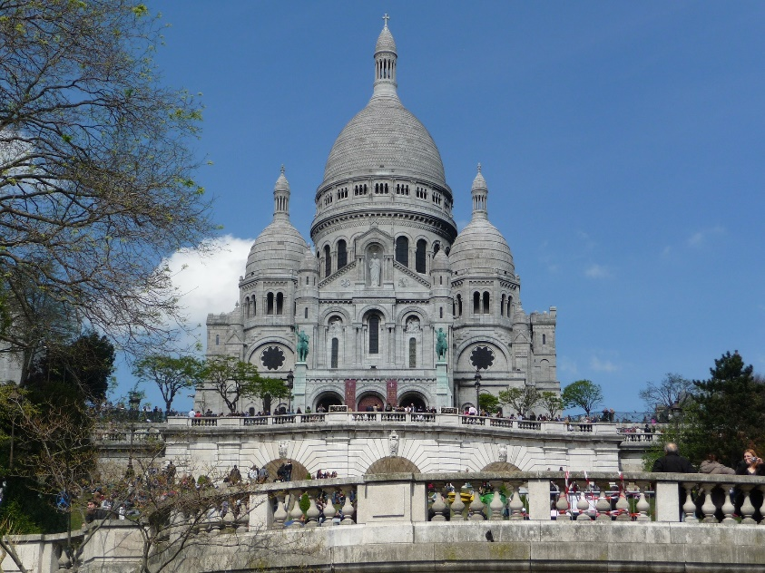
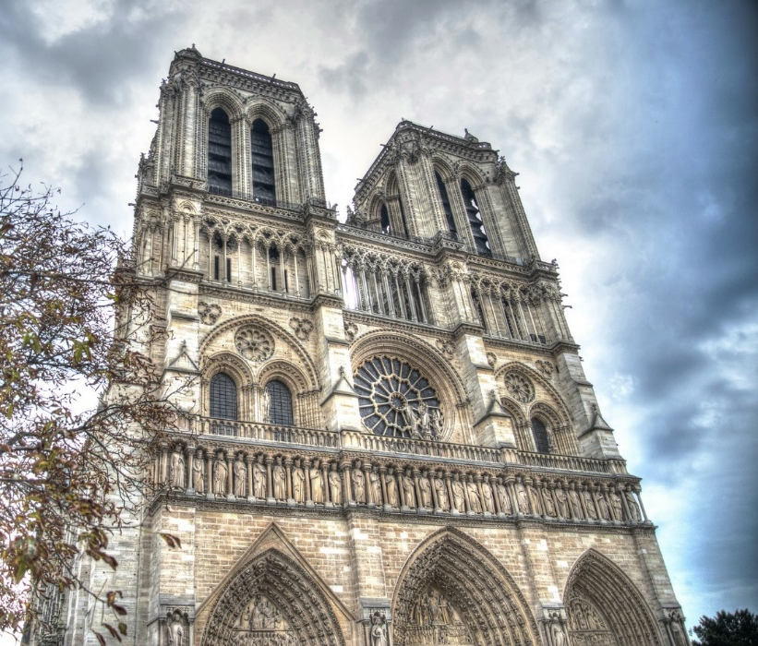
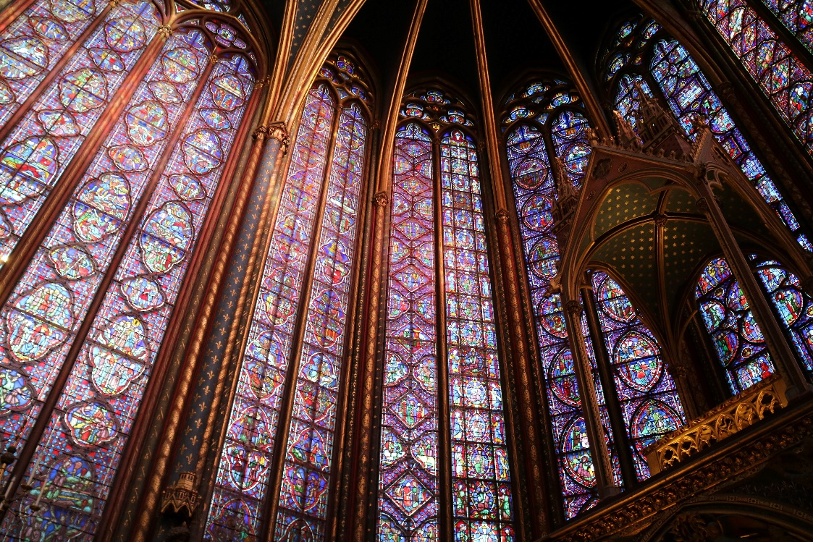
De belles églises à Paris
Sacré-Cœur
Notre-Dame de Paris
Sainte-Chapelle
Notes:
Timing: 1 minute
Aim: To illustrate some of the beautiful churches/cathedrals in Paris which were mentioned in the previous dialogue. SSC practice.
Procedure:
Ask students to translate the title.
Clarify that the photos show some of Paris’ beautiful churches/cathedrals.
Ask students to consider in pairs the pronunciation of the name of each church.

